Slide 1
Effizientes Staubsaugen einer Wohnung
Projektarbeit Hamster-Modell im Rahmen der Vorlesung Wissensbasierte Systeme
Studiengang Informatik, Semester INF2013/1
Dozentin: Claudia Raspl
Vortragende: Kai Holzer
Jan Kleinekort

Slide 2
Themen
Agenda
Was sind allgemeine Lösungsansätze für das Problem?
Wie war unser Weg zur Lösung?
Welche Aussagen lassen sich zur Effizienz treffen?
Welche Erkenntnisse ziehen wir aus den Ergebnissen?
Was sind daraus abgeleitet mögliche Verbesserungen?

Slide 3
Lösungsansätze
Lösungsansätze
Zufälliger Weg des Hamsters.
Hamster bewegt sich nach striktem Muster
Spirale
Schlangenlinien
…
Hamster bewegt sich vorwärts bis zu einer Mauer und entscheidet sich dann zufällig (sog. Amöben-Strategie).

Slide 4
Unser Weg zur Lösung
Weg zur Lösung
//Kommentar
Kombination aus einem strikten Muster (Schlangenlinien) und einer Zufallskomponente

Slide 5
Das Spannungsfeld
Effizienzanalyse
Hamster der immer auf Feldern ohne Mauern fährt kann immer 100% erreichen.
Dieser Hamster ist aber auf einem Feld mit Mauern sehr ineffizient.
Mauerstrategie führt zu deutlicher Verringerung der Effizienz auf Feld ohne Mauern.
Aber: Feld ohne Mauern in der Realität so oder so ungewöhnlich.

Slide 6
Effizienzanalyse des Hamsters
Effizienzanalyse
Untersuchung auf verschiedenen Territorien. Vorbedingung für die Territorien: Eine 100%-Lösung ist mit der Akkukapazität theoretisch möglich.
Jeweils 10 Durchläufe.
Vergleich mittels Median bei Akku leer.

Slide 7
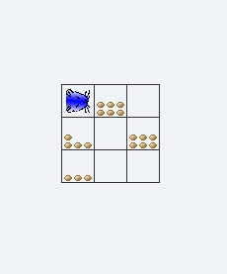
„Territorium minimal“
Effizienzanalyse
Körner: 19
Feldgröße: 9
Akku: 36 Einheiten
Besonderheiten:
Körner liegen nur geballt

Slide 8
„Territorium minimal“
Effizienzanalyse
Körner: 19
Feldgröße: 9
Akku: 36 Einheiten
Median_{AkkuLeer} = 58 %
Median_{90%Körner} = 80 E.
Median_{100%Körner} = 100 E.

Slide 9
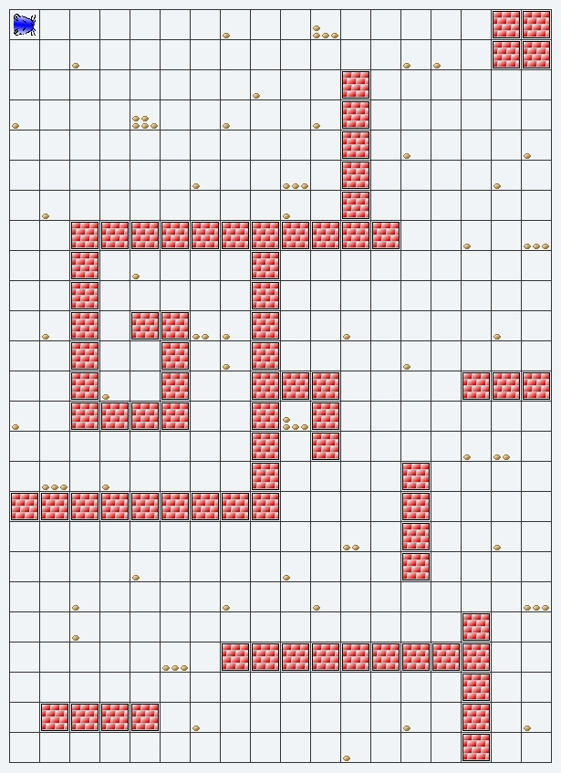
„Territorium groß“
Effizienzanalyse
Körner: 71
Feldgröße: 450
Akku: 1800 Einheiten
Besonderheiten:
Viele verstreute Körner
Lange Mauern

Slide 10
„Territorium groß“
Effizienzanalyse
Körner: 71
Feldgröße: 450
Akku: 1800 Einheiten
Median_{AkkuLeer} = 68 %
Median_{90%Körner} = 3180 E.
Median_{100%Körner} = 7220 E.

Slide 11
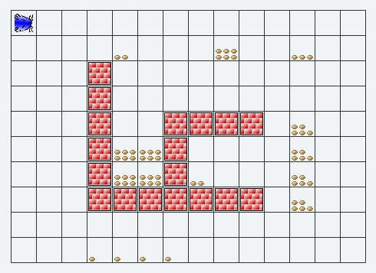
„Territorium klein, wenig Körner“
Effizienzanalyse
Körner: 61
Feldgröße: 140
Akku: 560 Einheiten
Besonderheiten:
2 Möglichkeiten für Serien
Viele Häufungen

Slide 12
„Territorium klein, wenig Körner“
Effizienzanalyse
Körner: 61
Feldgröße: 140
Akku: 560 Einheiten
Median_{AkkuLeer} = 90 %
Median_{90%Körner} = 550 E.
Median_{100%Körner} = 1290 E.

Slide 13
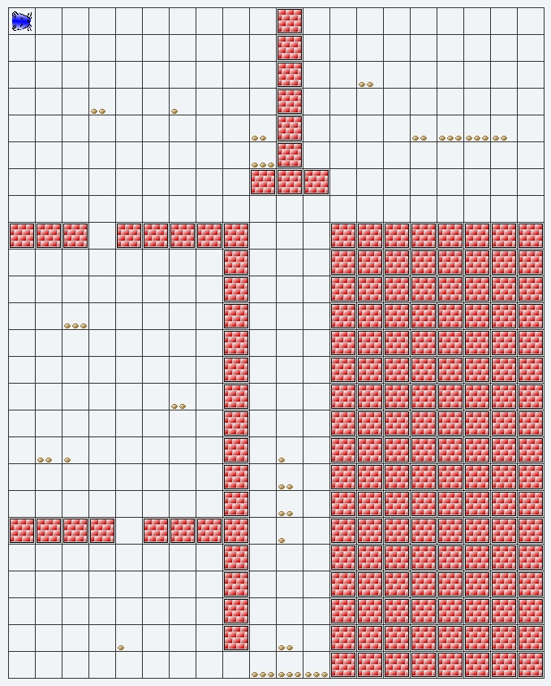
„Territorium Wohnung“
Effizienzanalyse
Körner: 46
Feldgröße: 500
Akku: 2000 Einheiten
Besonderheiten:
Schmutz liegt geballt
Vor allem Eingang schmutzig

Slide 14
„Territorium Wohnung“
Effizienzanalyse
Körner: 46
Feldgröße: 500
Akku: 2000 Einheiten
Median_{AkkuLeer} = 92 %
Median_{90%Körner} = 1560 E.
Median_{100%Körner} = 5850 E.

Slide 15
Beobachtungen
Beobachtungen
Je sauberer das Feld zu Beginn bereits ist, desto effizienter ist der Hamster.
Terminierung: Hamster findet jedes Korn, braucht aber im Zweifelsfall unendlich lange dazu.
Für die Suche der ersten 90% der Körner braucht der Hamster i.d.R. gleich lange oder kürzer als für die Suche der letzten 10%.
Wenn der Hamster häufig Serien findet, so steigert das die Effizienz.

Slide 16
Fazit
Fazit
Der Hamster liefert i.d.R. kein zuverlässiges, reproduzierbares Ergebnis.
Er passt sich auf unterschiedlichen Größen gut an.
Endlosschleifen in bestimmten Territorien nicht möglich (wird durch zufällige Züge verhindert).
Besitzt keine „Intelligenz“ (kann aus seinen Fehlern nicht lernen).
Kann eine Wohnung besser sauber halten als sauber machen.

Slide 17
Mögliche Verbesserungspotentiale
Verbesserungspotentiale
Speichern, welche Kacheln man schon besucht hat.
Speichern, wie viele Körner noch auf bereits besuchen Kacheln liegen.
Auch im Sichtfeld Körner sehen können.
„Einfahrphase“ in der der Hamster das Territorium analysiert und speichert. Anschließendes Nachladen des Akkus an der Ladestation und Saugen.

